Slide 1
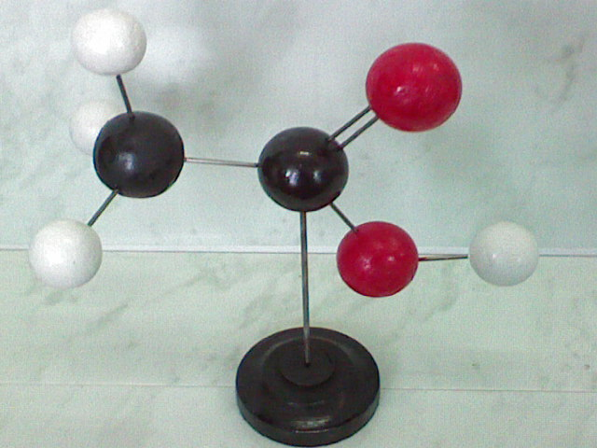
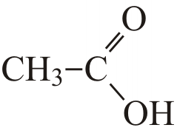
Карбоновые кислоты

Slide 2
Применение карбоновых кислот
Кожевенной промышленности;
крашение тканей, бумаги;
медицине;
пищевой промышленности.
Производство органических соединений;
производство искусственных волокон, тканей;
консервирование;

Slide 3
Органические кислоты
Придают продуктам определенный вкус.
Могут накапливаться в продуктах, при хранении вызывая их порчу, (прокисание молочных продуктов).
Некоторые обладают антисептических действием: бензойная, сорбиновая - удлиняют сроки хранения брусники и клюквы, применяются в качестве консервантов в пищевой промышленности;
салициловая – оказывает лечебные свойства малины при простудных заболеваниях.
Высшие карбоновые кислоты входят в состав жиров.

Slide 4
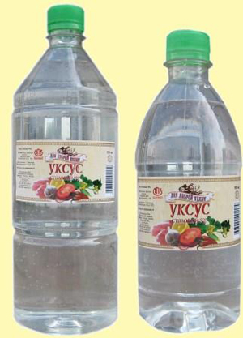
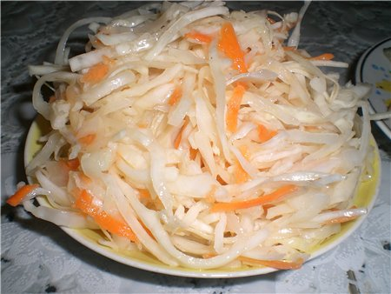
СН3СООН

Slide 5
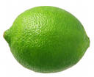
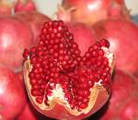
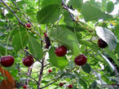
Яблочная кислота
(НООС-СН(ОН)-СН2-СООН)

Slide 6
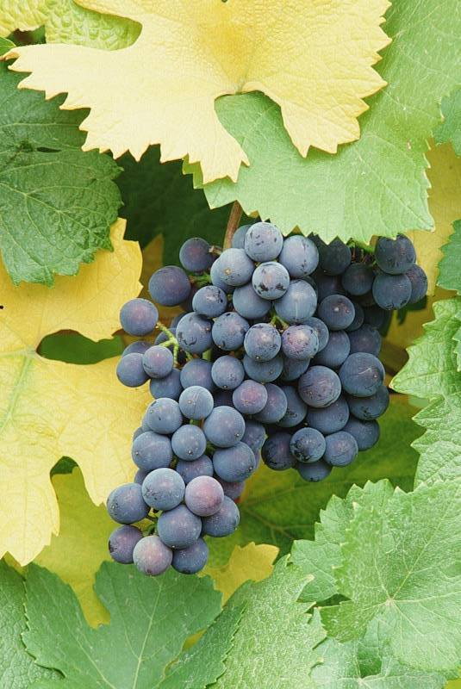
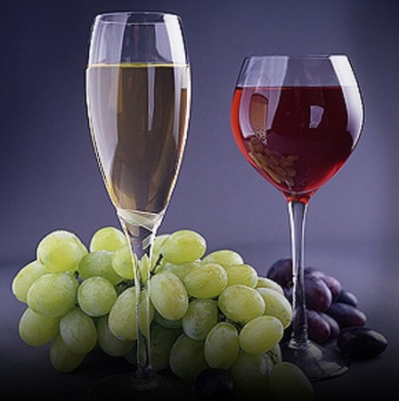
Винная кислота НООС - СН(ОН) - СН(ОН) - СООН

Slide 7
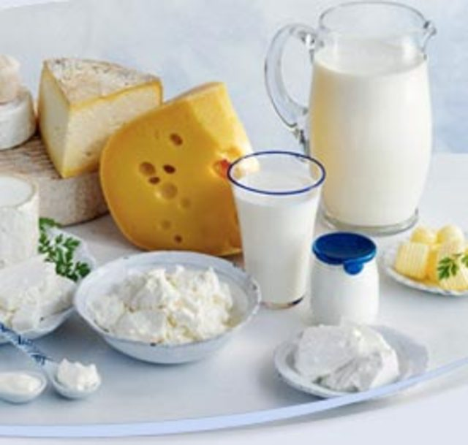
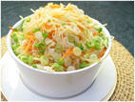
Молочная кислота CH3CH(OH)COOH
.

Slide 8
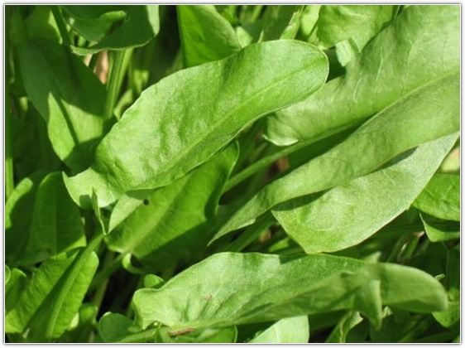
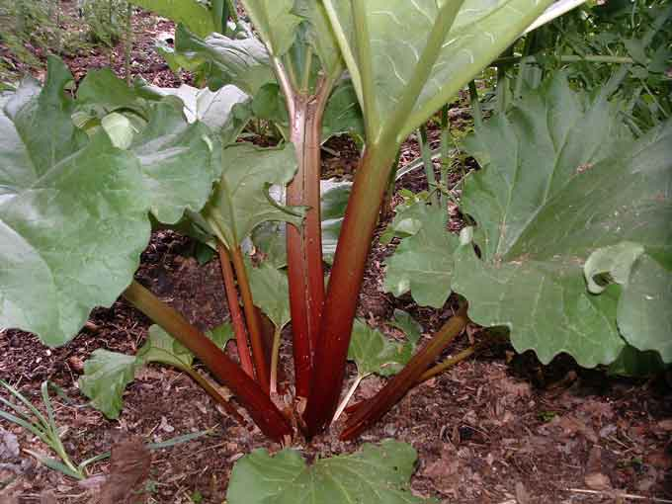
Щавелевая кислота НООС - СООН

Slide 9
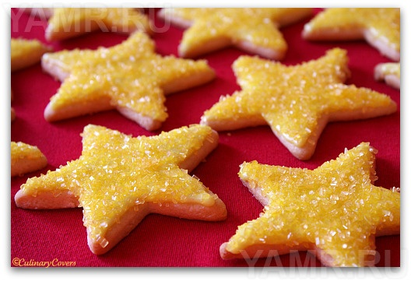
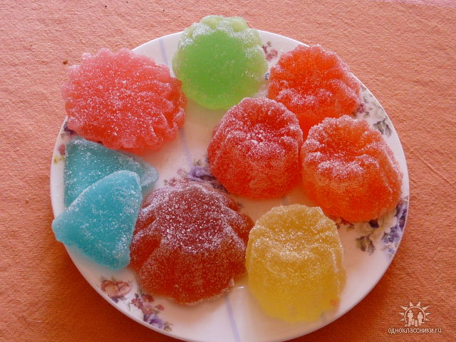
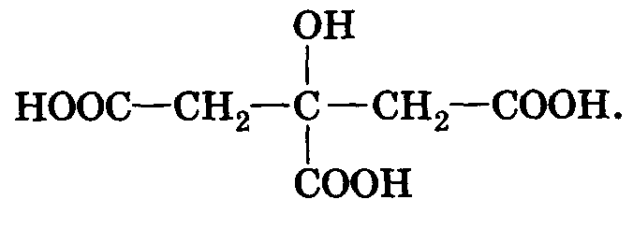
Лимонная кислота

Slide 10
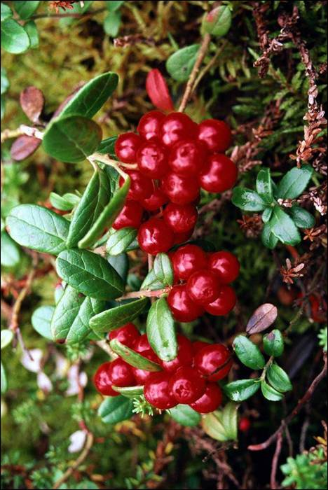
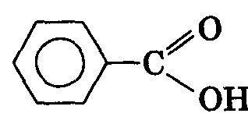
Бензойная кислота С6Н5 - СООН

Slide 11
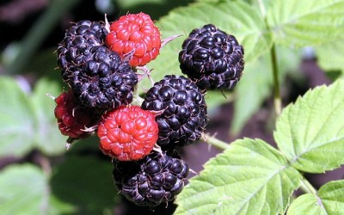
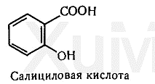
Салициловая кислота С6Н5 (ОН) - СООН

